Slide 1
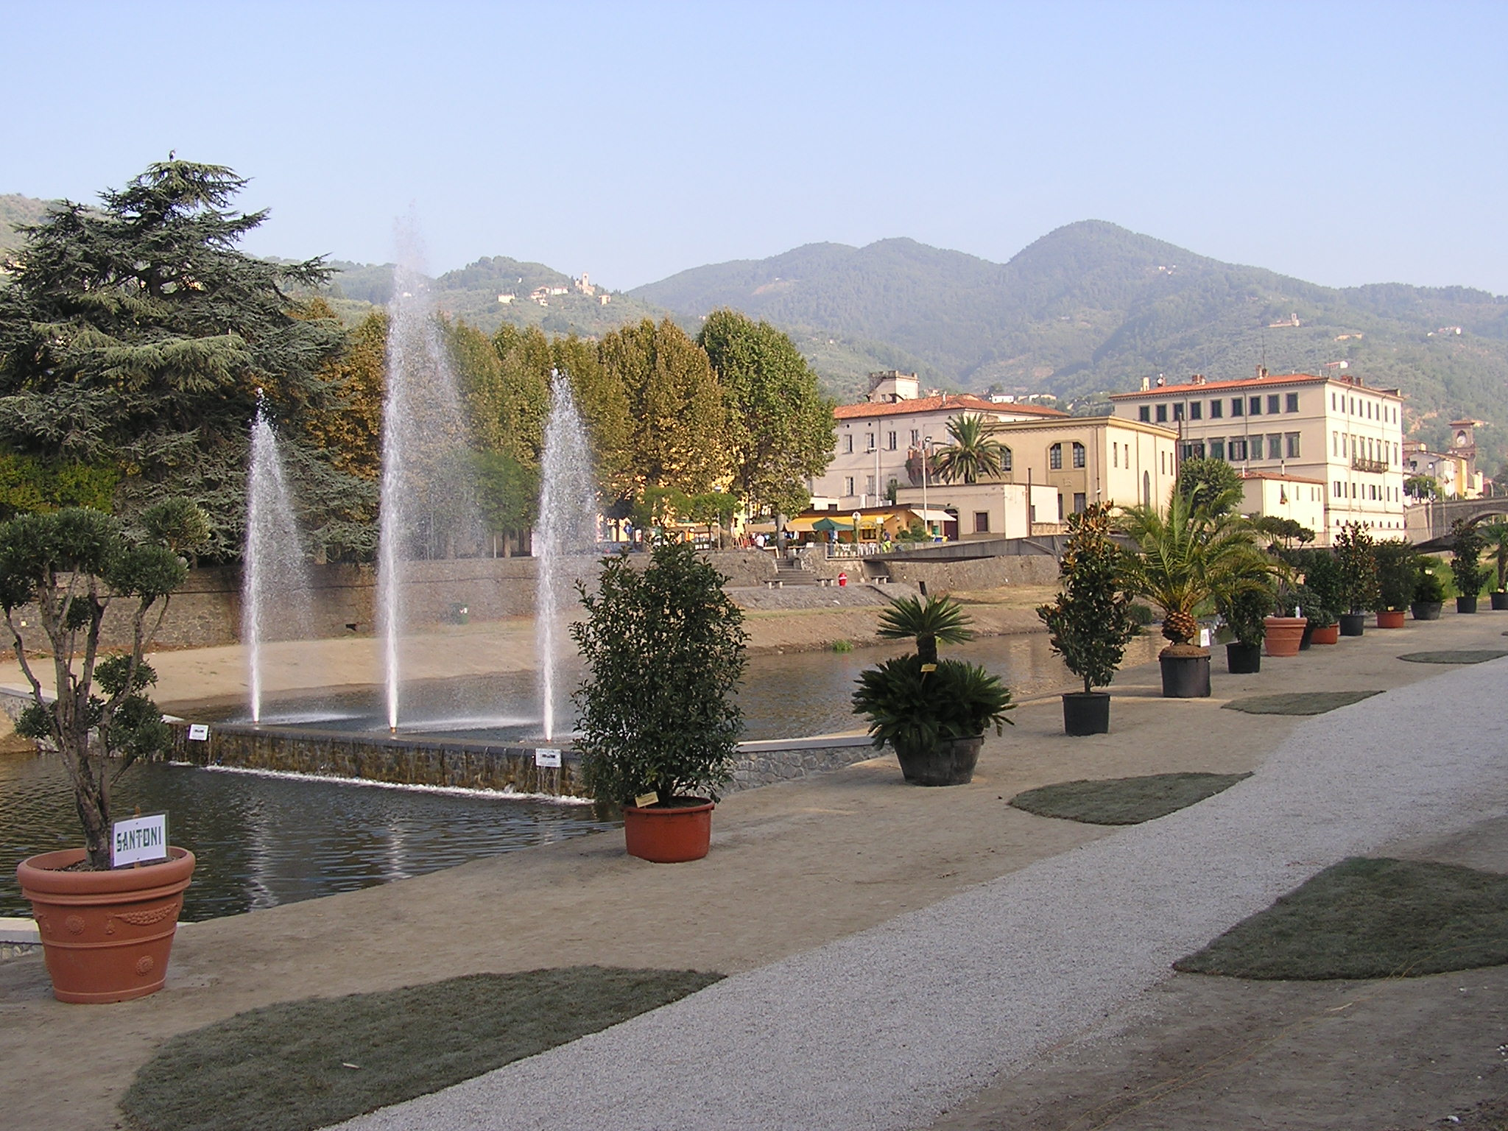
XXIV DOMENICA
del tempo ordinario
16 settembre 2012

Slide 2
TE AL CENTRO DEL MIO CUORE

Slide 3
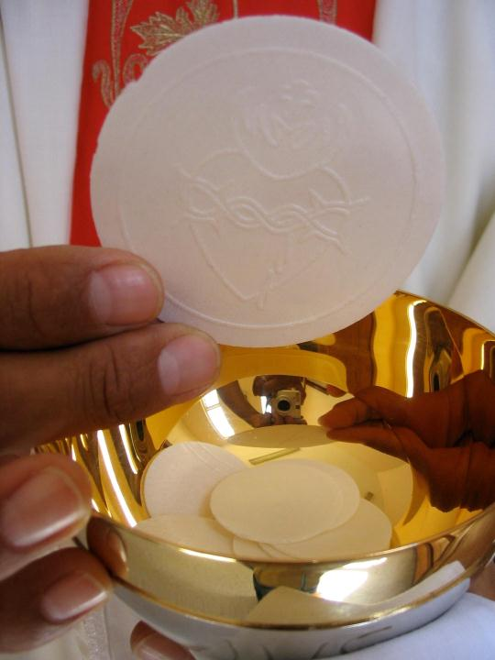
Ho bisogno di incontrarti nel mio cuore,
di trovare Te, di stare insieme a Te:
unico riferimento del mio andare,
unica ragione Tu, unico sostegno Tu.
Al centro del mio cuore ci sei solo Tu.

Slide 4
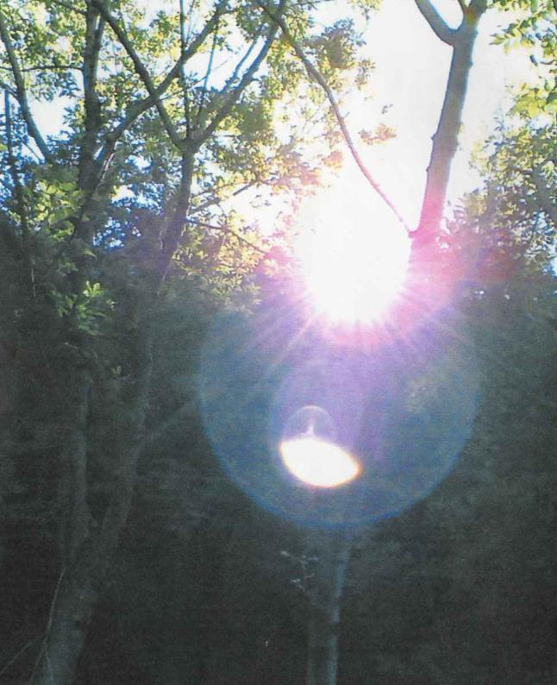
Anche il cielo gira intorno e non ha pace,
ma c’è un punto fermo, è quella stella là.
La stella polare fissa ed è la sola,
la stella polare Tu, la stella sicura Tu.
Al centro del mio cuore ci sei solo Tu.

Slide 5
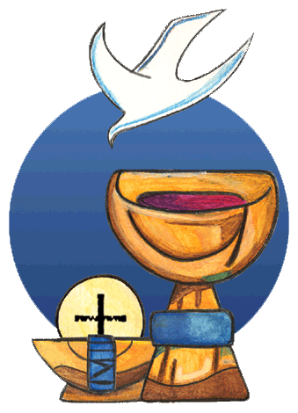
Tutto ruota attorno a te,
in funzione di te,
e poi non importa il come,
il dove e il se.

Slide 6
Nel nome del Padre, e del Figlio
e dello Spirito Santo.
Amen.
La grazia del Signore nostro Gesù Cristo,
l’amore di Dio Padre
e la comunione dello Spirito Santo
siano con tutti voi.
E con il tuo spirito.

Slide 7
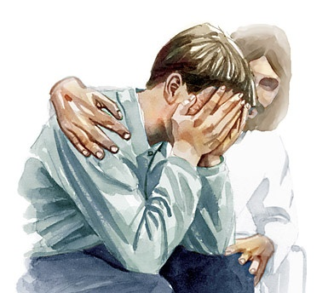

Slide 8
Confesso a Dio Onnipotente
e a voi fratelli che ho molto peccato in pensieri,
parole, opere e omissioni.
Per mia colpa, mia colpa,
mia grandissima colpa,
e supplico la Beata sempre Vergine Maria, gli angeli, i Santi
e voi fratelli di pregare per me
il Signore Dio nostro.

Slide 9
Dio, Padre buono,
che ci perdona sempre
quando siamo pentiti di vero cuore, abbia misericordia di noi,
perdoni i nostri peccati
e ci conduca alla vita eterna.
Amen.

Slide 10
Gloria a Dio nell'alto dei cieli
e pace in terra
agli uomini di buona volontà.
Noi ti lodiamo, ti benediciamo,
ti adoriamo, ti glorifichiamo,
ti rendiamo grazie
per la tua gloria immensa,
Signore Dio, Re del Cielo,
Dio Padre Onnipotente.

Slide 11
Signore, Figlio unigenito,
Gesù Cristo, Signore Dio,
Agnello di Dio, Figlio del Padre,
tu che togli i peccati del mondo,
abbi pietà di noi;
tu che togli i peccati del mondo,
accogli la nostra supplica;
tu che siedi alla destra del Padre,
abbi pietà di noi.

Slide 12
Perché tu solo il Santo,
tu solo il Signore,
tu solo l'Altissimo,
Gesù Cristo,
con lo Spirito Santo
nella gloria di Dio Padre.
Amen.

Slide 13
O Padre, conforto dei poveri e dei soffe-renti, non abbandonarci nella nostra miseria: il tuo Spirito Santo ci aiuti a credere con il cuore, e a confessare con le opere che Gesù è il Cristo, per vivere secondo la sua parola e il suo esempio, certi di salvare la nostra vita solo quando avremo il coraggio di perderla.

Slide 14
Per il nostro Signore Gesù Cristo, tuo Figlio, che è Dio, e vive e regna con te, nell'unità dello Spirito Santo, per tutti i secoli dei secoli. Amen.

Slide 15
Liturgia
della
PAROLA

Slide 16
Dal libro del profeta Isaia
Il Signore Dio mi ha aperto l’orecchio e io non ho opposto resistenza, non mi sono tirato indietro. Ho presentato il mio dorso ai flagellatori, le mie guance a coloro che mi strappavano la barba; non ho sottratto la faccia agli insulti e agli sputi.

Slide 17
Il Signore Dio mi assiste, per questo non resto svergognato, per questo rendo la mia faccia dura come pietra, sapendo di non restare confuso. È vicino chi mi rende giustizia: chi oserà venire a contesa con me? Affrontiamoci. Chi mi accusa? Si avvicini a me. Ecco, il Signore Dio mi assiste: chi mi dichiarerà colpevole?
Parola di Dio. Rendiamo grazie a Dio.

Slide 18
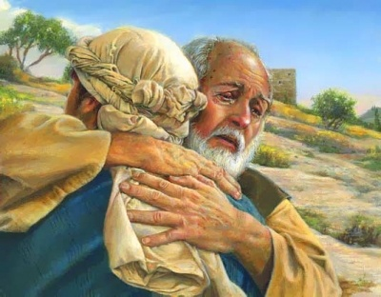
Salmo responsoriale
Camminerò alla presenza del Signore nella terra dei viventi.
Amo il Signore, perché ascolta il grido della mia preghiera. Verso di me ha teso l’orecchio nel giorno in cui lo invocavo.

Slide 19
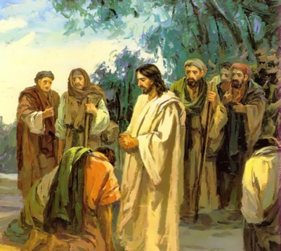
Mi stringevano funi di morte, ero preso nei lacci degli inferi, ero preso da tristezza e angoscia. Allora ho invocato il nome del Signore: Ti prego, liberami, Signore».
Camminerò alla presenza del Signore nella terra dei viventi.

Slide 20
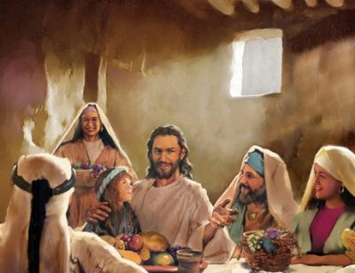
Pietoso e giusto è il Signore, il nostro Dio è misericordioso. Il Signore protegge i piccoli: ero misero ed egli mi ha salvato.
Camminerò alla presenza del Signore nella terra dei viventi.

Slide 21
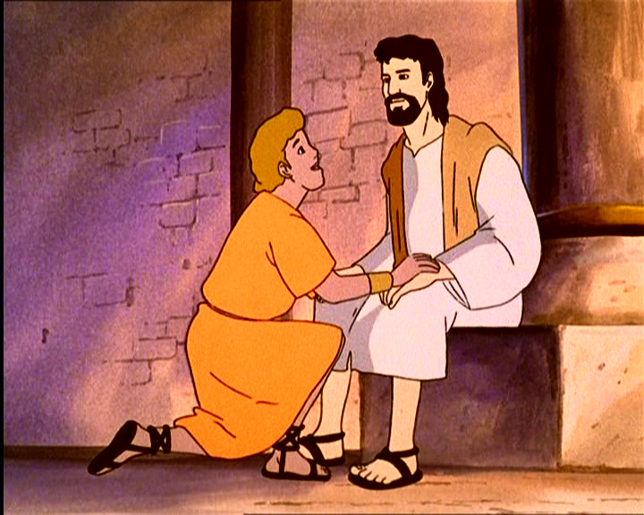
Sì, hai liberato la mia vita dalla morte, i miei occhi dalle lacrime, i miei piedi dalla caduta. Io camminerò alla presenza del Signore nella terra dei viventi.
Camminerò alla presenza del Signore nella terra dei viventi.

Slide 22
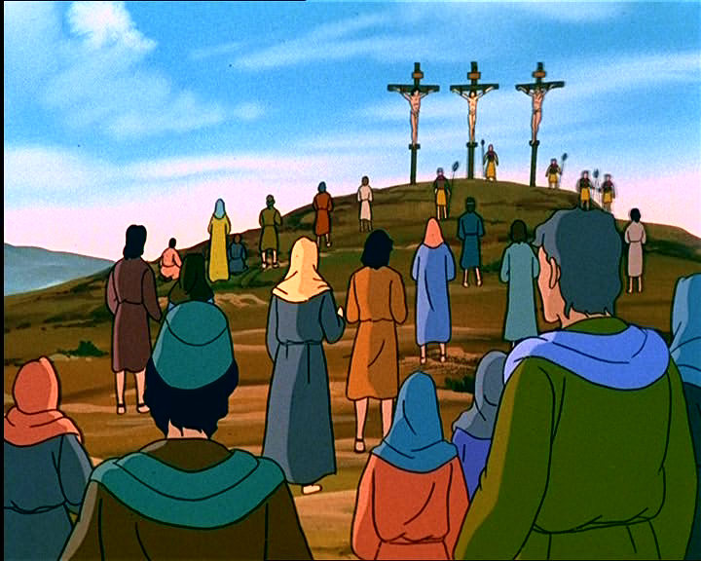
Alleluia
Quanto a me non ci sia altro vanto che nella croce del Signore, per mezzo della quale il mondo per me è stato crocifisso, come io per il mondo.

Slide 23
Il Signore sia con voi.
E con il tuo spirito.
Dal Vangelo
secondo Marco.
Gloria a te, o Signore.

Slide 24
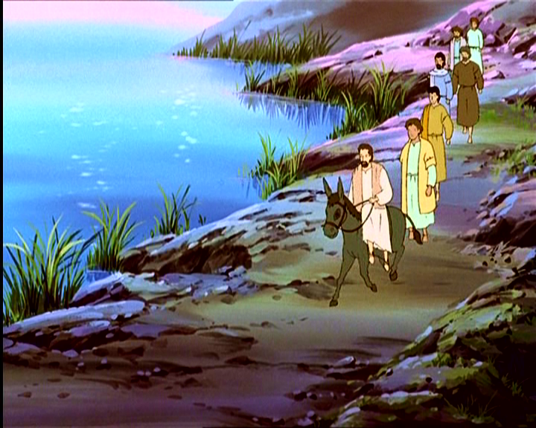
In quel tempo, Gesù partì con i suoi discepoli verso i villaggi intorno a Cesarèa di Filippo,

Slide 25
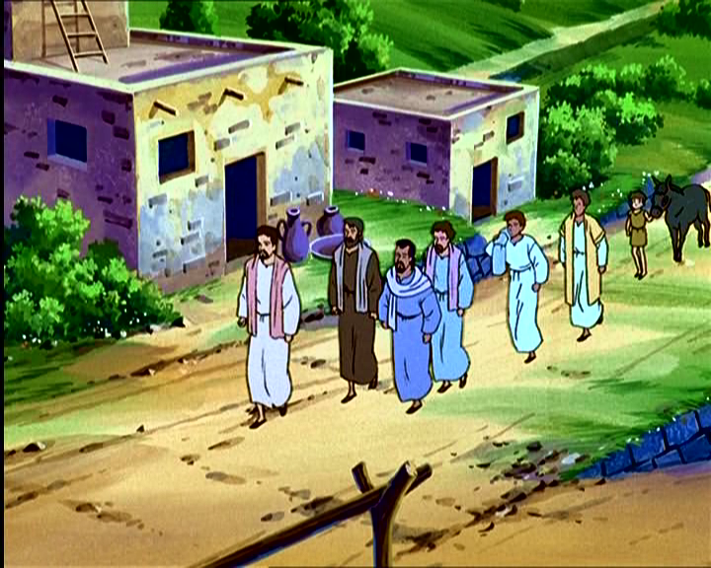
e per la strada interrogava i suoi discepoli dicendo:

Slide 26
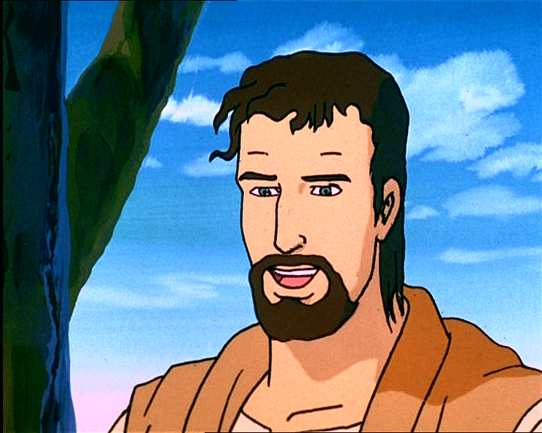
«La gente,
chi dice
che io sia?».

Slide 27
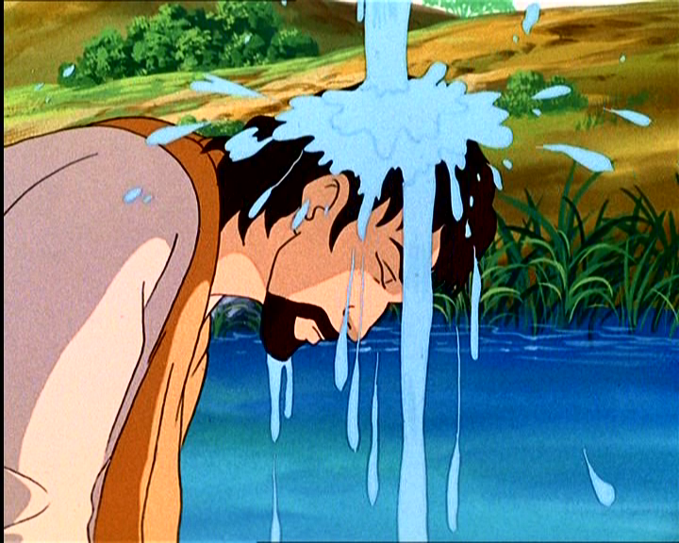
Ed essi gli risposero: «Giovanni il Battista;

Slide 28
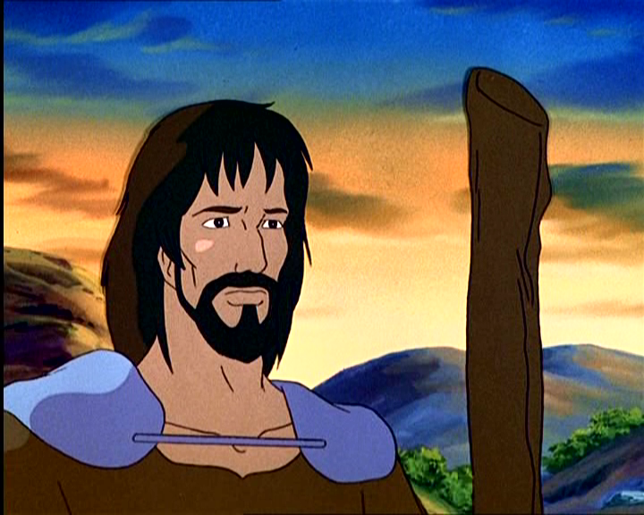
altri dicono Elìa e altri uno dei profeti».

Slide 29
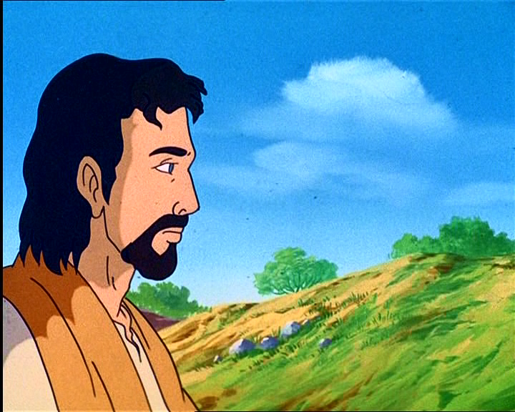
Ed egli domandava loro: «Ma voi, chi dite che io sia?».

Slide 30
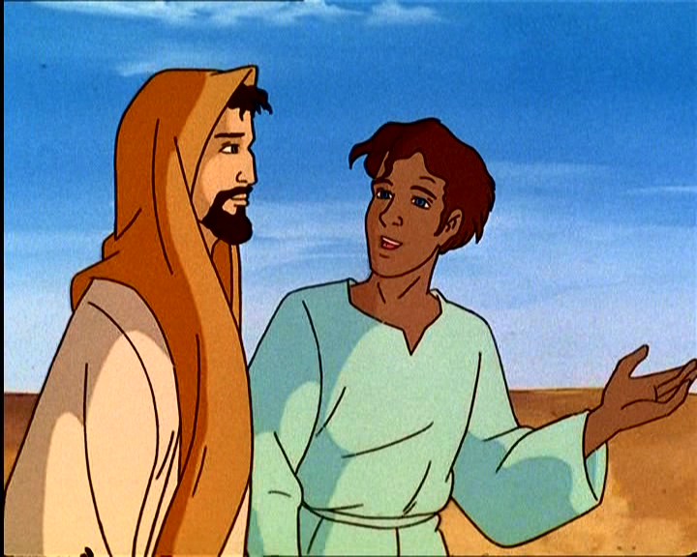
Pietro gli rispose:
«Tu sei il Cristo».

Slide 31
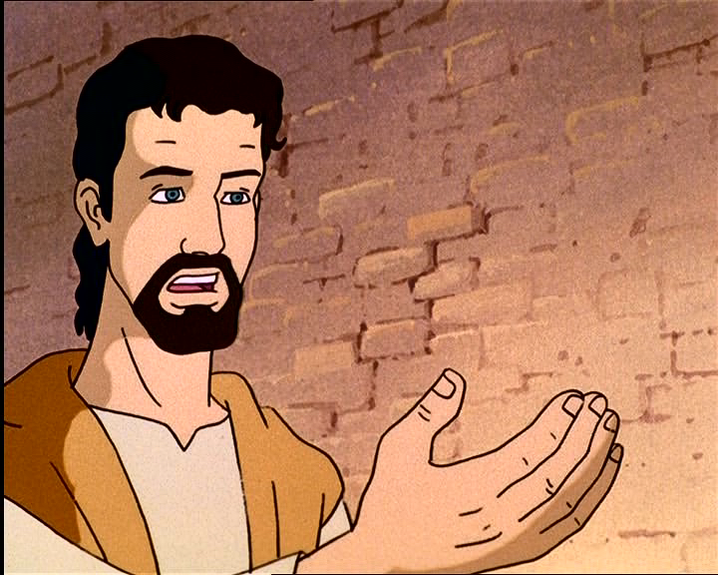
E ordinò loro severamente di non parlare di lui ad alcuno.

Slide 32
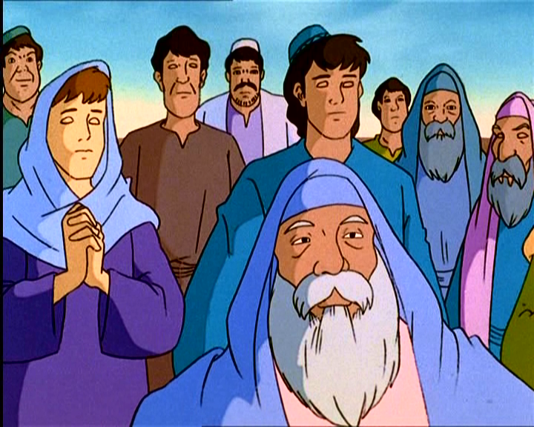
E cominciò a insegnare loro che il Figlio dell’uomo

Slide 33
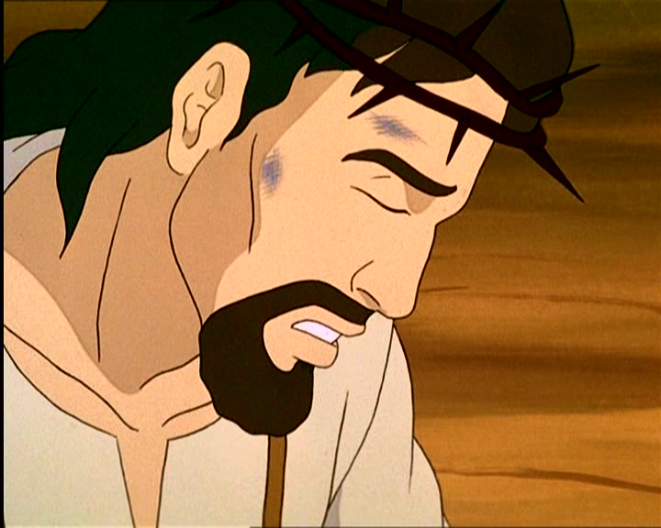
doveva soffrire molto,

Slide 34
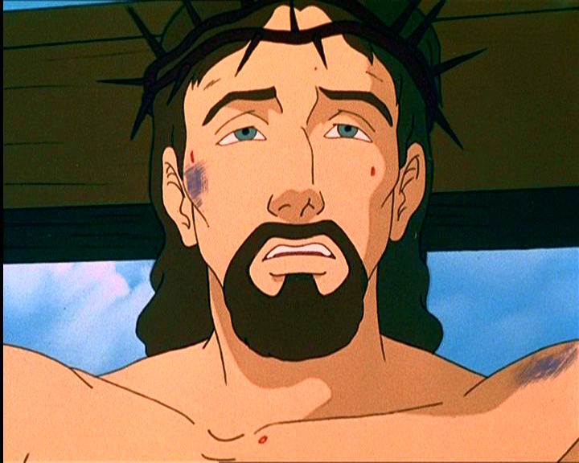
ed essere rifiutato dagli anziani, dai capi dei sacerdoti e dagli scribi, venire ucciso

Slide 35
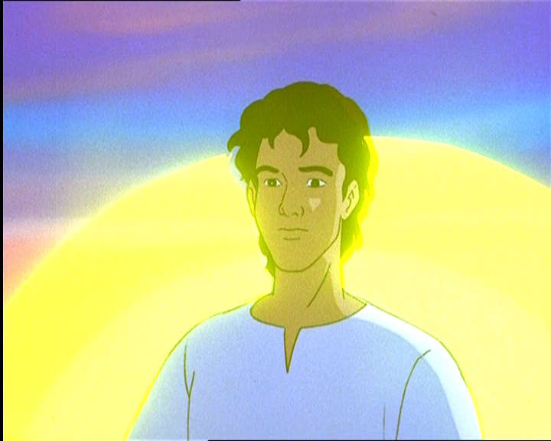
e, dopo tre giorni, risorgere.

Slide 36
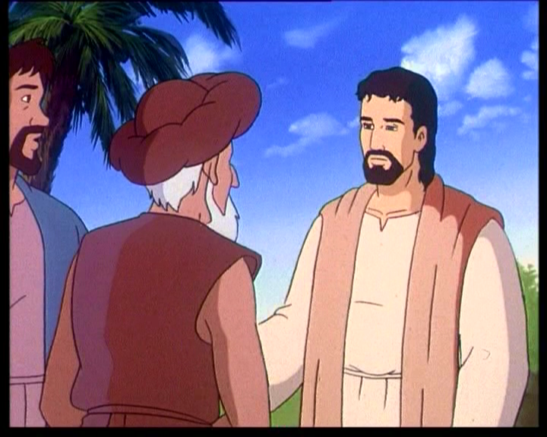
Faceva questo discorso apertamente. Pietro lo prese in disparte e si mise a rimproverarlo.

Slide 37
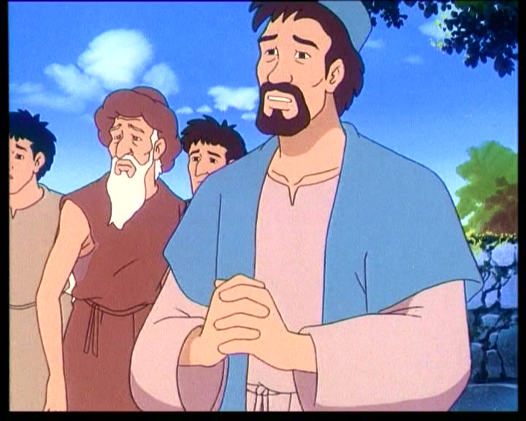
Ma egli, voltatosi e guardando i suoi discepoli, rimproverò Pietro e disse: «Va’ dietro a me, Satana! Perché tu non pensi secondo Dio, ma secondo gli uomini».

Slide 38
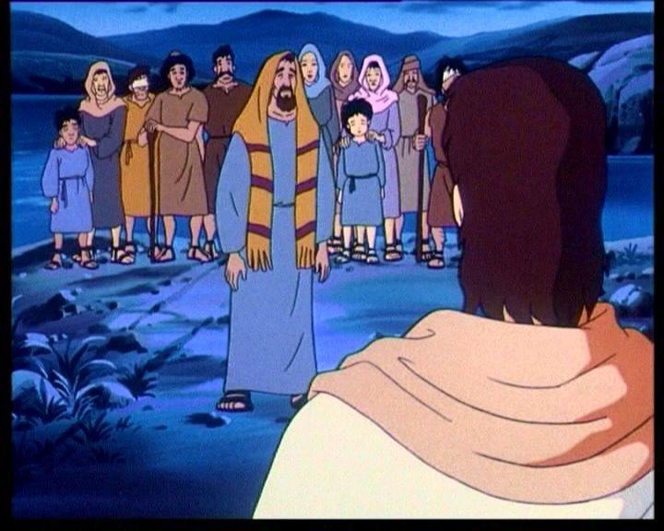
Convocata la folla insieme ai suoi discepoli, disse loro:

Slide 39
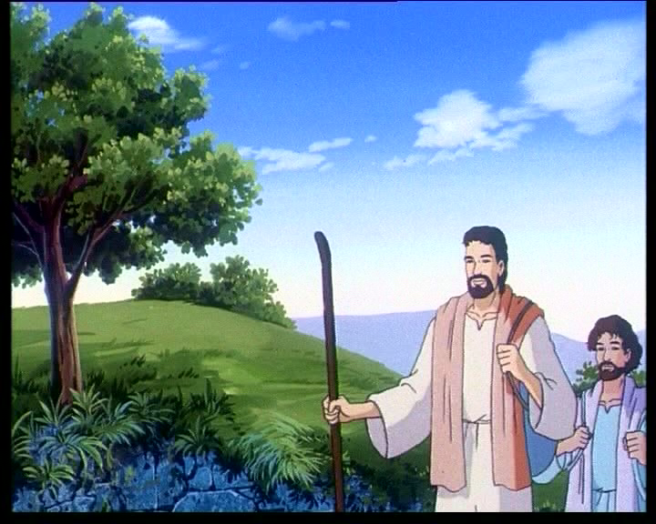
«Se qualcuno vuol venire dietro a me, rinneghi se stesso,

Slide 40
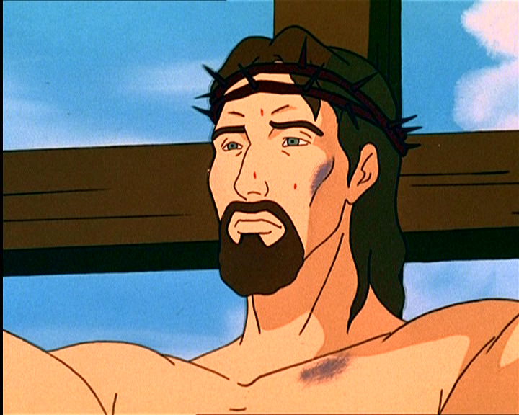
prenda la sua croce e mi segua.

Slide 41
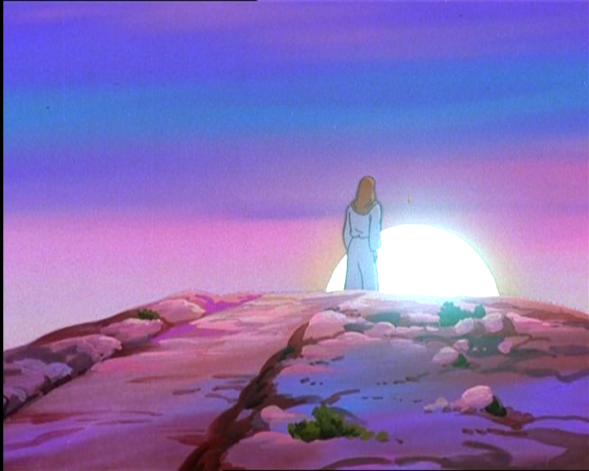
Perché chi vuole salvare la propria vita, la perderà; ma chi perderà la propria vita per causa mia e del Vangelo, la salverà».

Slide 42
Parola
del
Signore.
Lode a te, o Cristo.

Slide 44
Credo in un solo Dio, Padre onnipotente, creatore del cielo e della terra, di tutte le cose visibili e invisibili. Credo in un solo Signore, Gesù Cristo, unigenito Figlio di Dio, nato dal Padre prima di tutti i secoli: Dio da Dio, Luce da Luce, Dio vero da Dio vero, generato, non creato, della stessa sostanza del Padre; per mezzo di lui tutte le cose sono state create.

Slide 45
Per noi uomini e per la nostra salvezza discese dal cielo, e per opera dello Spirito santo si è incarnato nel seno della vergine Maria e si è fatto uomo. Fu crocifisso per noi sotto Ponzio Pilato, morì e fu sepolto. Il terzo giorno è risuscitato, secondo le Scritture, è salito al cielo, siede alla destra del Padre. E di nuovo verrà, nella gloria, per giudicare i vivi e i morti, e il suo regno non avrà fine.

Slide 46
Credo nello Spirito Santo, che è Signore e dà la vita, e procede dal Padre e dal Figlio. Con il Padre e il Figlio è adorato e glorificato, e ha parlato per mezzo dei profeti. Credo la Chiesa, una santa cattolica e apostolica. Professo un solo battesimo per il perdono dei peccati. Aspetto la risurrezione dei morti e la vita del mondo che verrà. Amen.

Slide 48
Benedici
o Signore

Slide 49
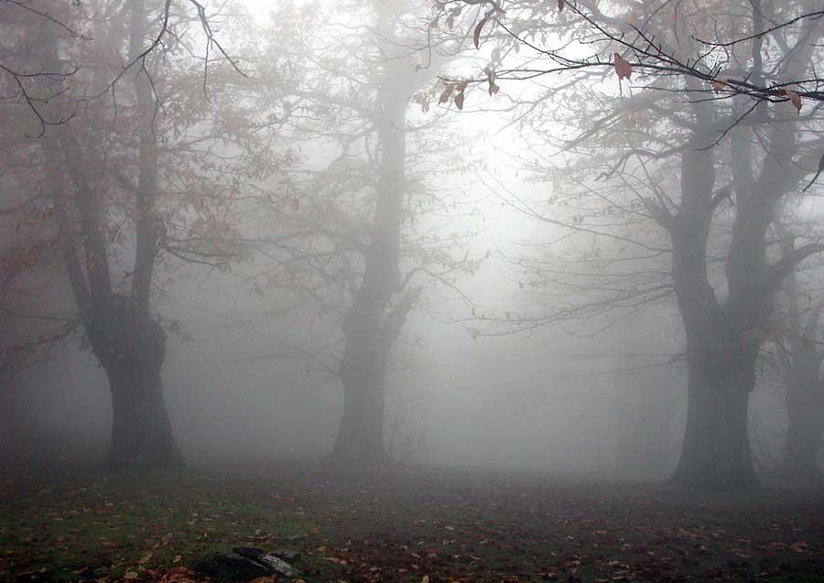
Nebbia e freddo,
giorni lunghi e amari
mentre il seme muore.

Slide 50
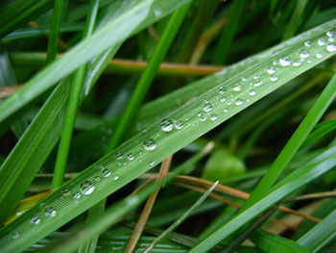
Poi il prodigio
antico e sempre nuovo
del primo filo d'erba.

Slide 51
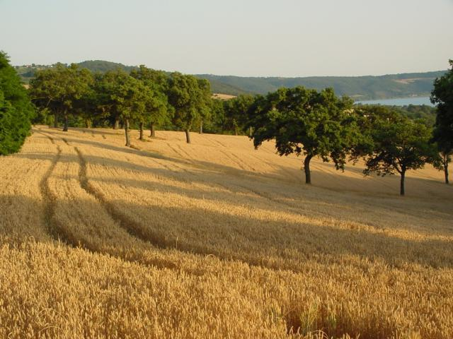
E nel vento dell'estate ondeggiano le spighe; avremo ancora pane.

Slide 52
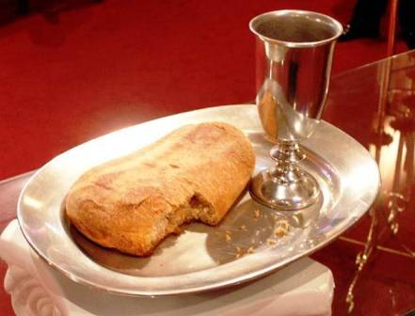
Benedici, o Signore,
questa offerta
che portiamo a te.
Facci uno
come il pane
che anche oggi
hai dato a noi.

Slide 53
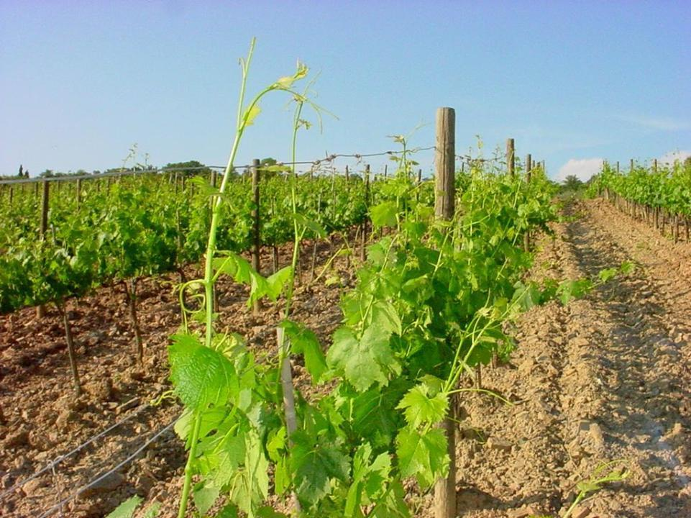
Nei filari dopo il lungo inverno fremono le viti.
La rugiada avvolge nel silenzio i primi tralci verdi.

Slide 54
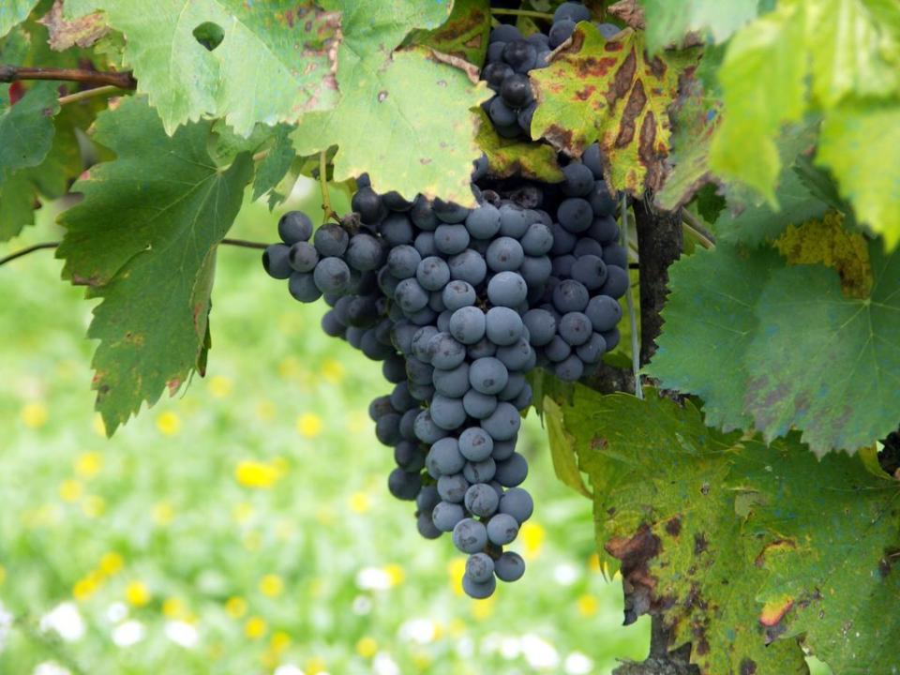
Poi i colori dell'autunno coi grappoli maturi;
avremo ancora vino.

Slide 55
Benedici, o Signore,
questa offerta
che portiamo a te.
Facci uno
come il vino
che anche oggi
hai dato a noi.

Slide 57
Il Signore sia con voi.
E con il tuo spirito.
In alto i nostri cuori.
Sono rivolti al Signore.
Rendiamo grazie al Signore nostro Dio.
È cosa buona e giusta.

Slide 59
Santo, Santo, Osanna
Santo, Santo, Osanna

Slide 60
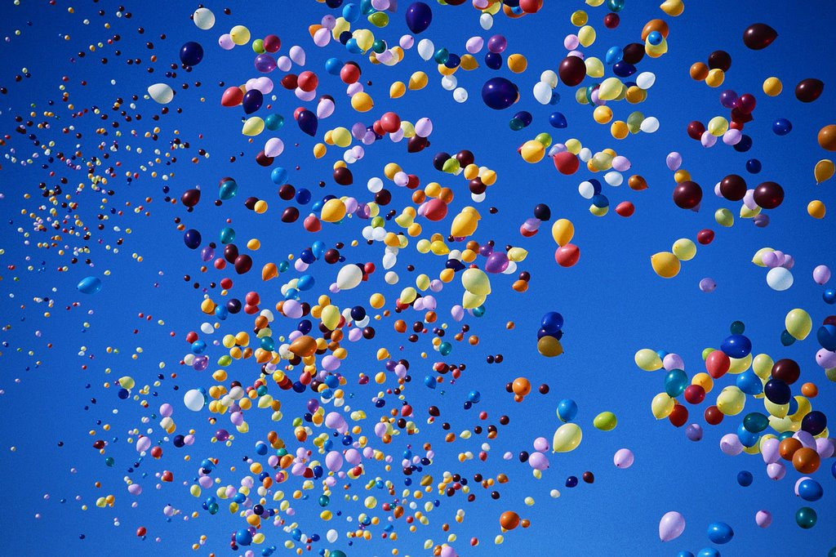
Osanna eh, Osanna eh,
Osanna a Cristo Signor
Osanna eh, Osanna eh,
Osanna a Cristo Signor.

Slide 61
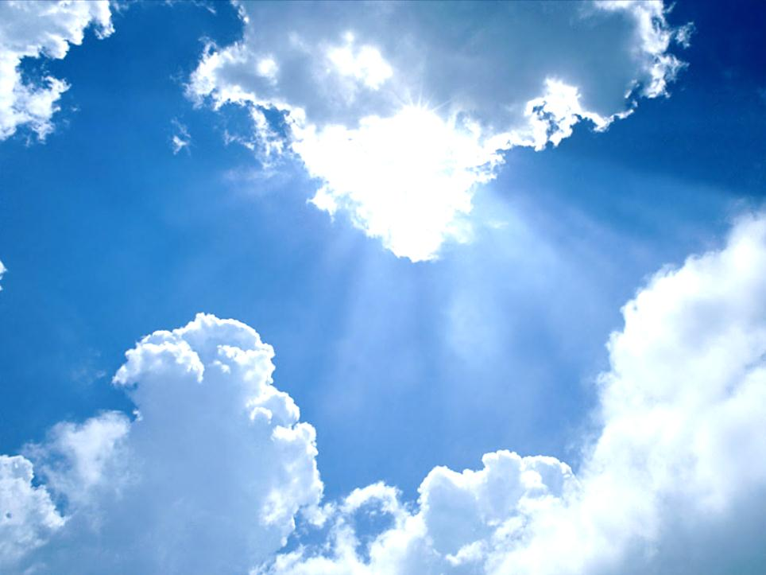
I cieli e la terra o Signore,
sono pieni di Te
I cieli e la terra o Signore,
sono pieni di Te

Slide 62
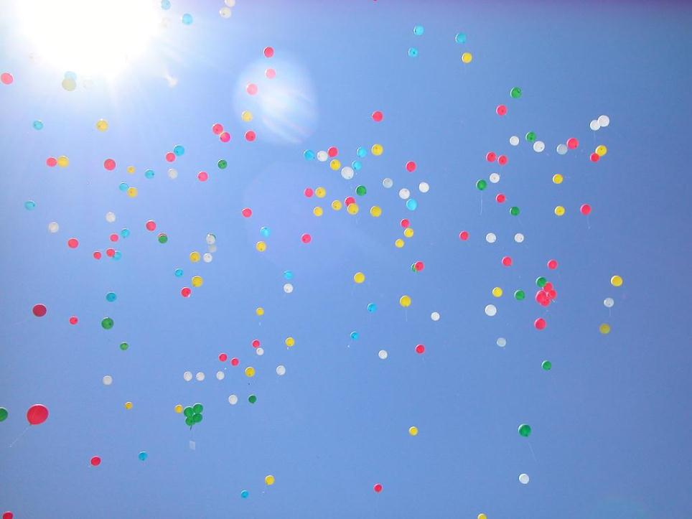
Osanna eh, Osanna eh,
Osanna a Cristo Signor
Osanna eh, Osanna eh,
Osanna a Cristo Signor.

Slide 63
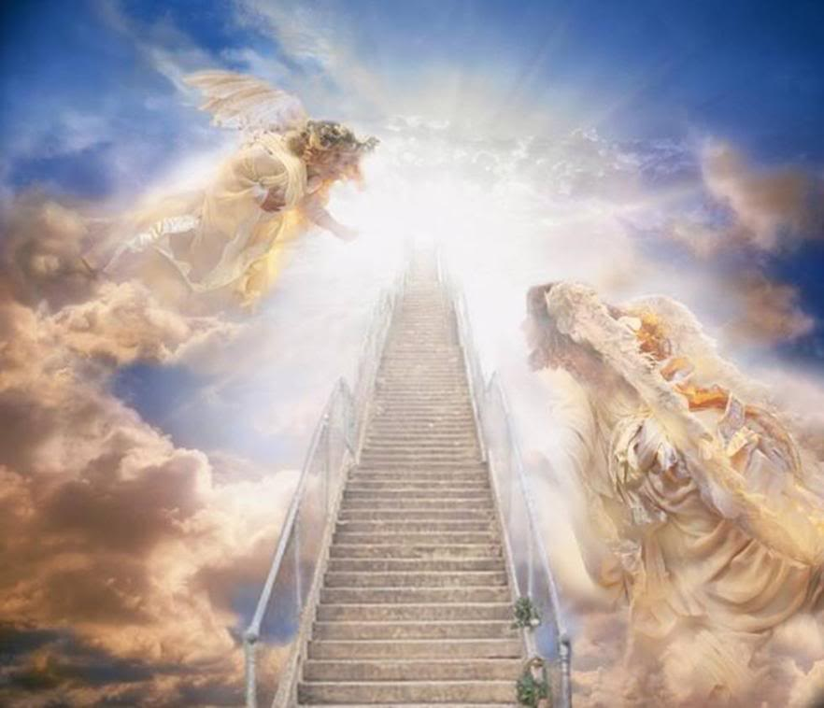
Benedetto colui che viene,
nel nome del Signor
Benedetto colui che viene,
nel nome del Signor

Slide 64
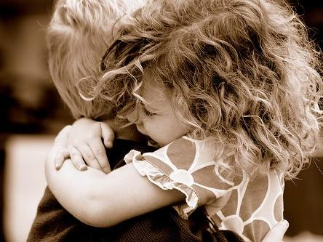
Osanna eh, Osanna eh,
Osanna a Cristo Signor
Osanna eh, Osanna eh,
Osanna a Cristo Signor.

Slide 66
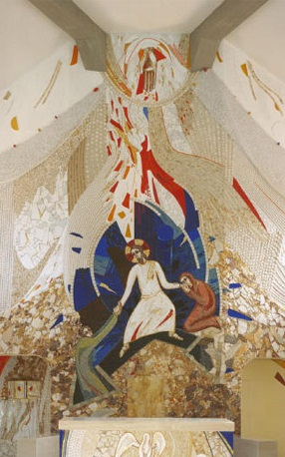
Mistero della fede.
Annunziamo la tua morte, Signore,
proclamiamo la tua risurrezione,
nell'attesa della tua venuta.

Slide 68
Per Cristo,
con Cristo
e in Cristo,
a te, Dio Padre onnipotente,
nell'unità dello Spirito Santo,
ogni onore e gloria
per tutti i secoli dei secoli.
Amen.

Slide 70
Padre nostro, che sei nei cieli,
sia santificato il tuo nome,
venga il tuo regno,
sia fatta la tua volontà,
come in cielo così in terra.
Dacci oggi il nostro pane quotidiano,
e rimetti a noi i nostri debiti
come noi li rimettiamo
ai nostri debitori,
e non ci indurre in tentazione,
ma liberaci dal male.

Slide 72
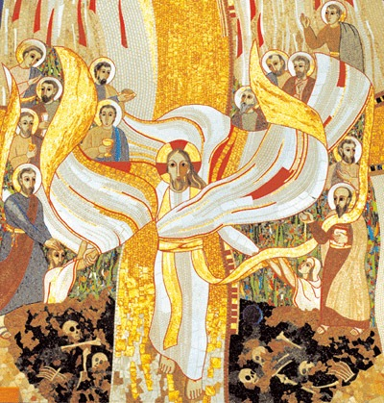
Tuo è il regno, tua la potenza
e la gloria nei secoli.

Slide 74
La
pace
viene
dall'alto

Slide 75
entra
nel
cuore,

Slide 76
si
vede
sul
volto

Slide 77
Ora
ti
stringo
la mano

Slide 78
non sono più solo
non sei più lontano

Slide 79
Questa amicizia
attorno al Signore

Slide 80
è troppo grande
non può finire.

Slide 81
La
pace
viene
dall'alto

Slide 82
entra
nel
cuore,

Slide 83
si vede sul volto

Slide 84
Ora
ti
stringo
la mano

Slide 85
non sono più solo
non sei più lontano

Slide 87
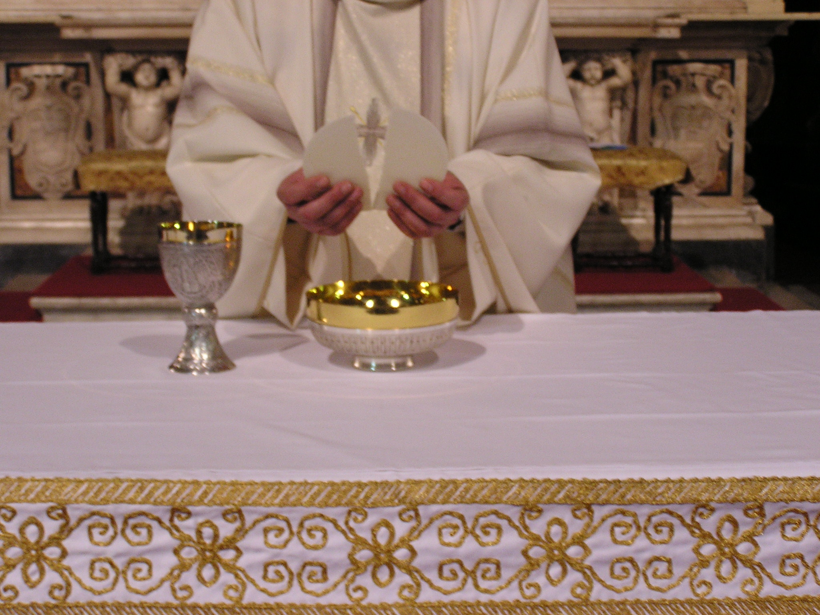
Agnello di Dio,
che togli i peccati del mondo,
abbi pietà di noi.
Agnello di Dio,
che togli i peccati del mondo,
abbi pietà di noi.
Agnello di Dio,
che togli i peccati del mondo,
dona a noi la pace.

Slide 89
Beati gli invitati
alla Cena del Signore.
Ecco l’agnello di Dio,
che toglie i peccati del mondo.
O Signore, non son degno
di partecipare alla tua mensa:
ma di’ soltanto una parola
e io sarò salvato.

Slide 91
Pane del cielo

Slide 92
Pane del Cielo sei Tu, Gesù, via d'amore: Tu ci fai come Te.

Slide 93
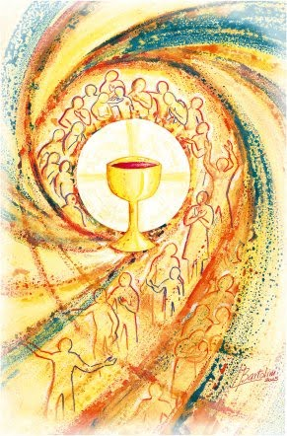
No, non è rimasta
fredda la terra:
Tu sei rimasto con noi
per nutrirci di Te,
Pane di Vita;
ed infiammare col tuo amore tutta l'umanità.

Slide 94
Pane del Cielo sei Tu, Gesù, via d'amore: Tu ci fai come Te.

Slide 95
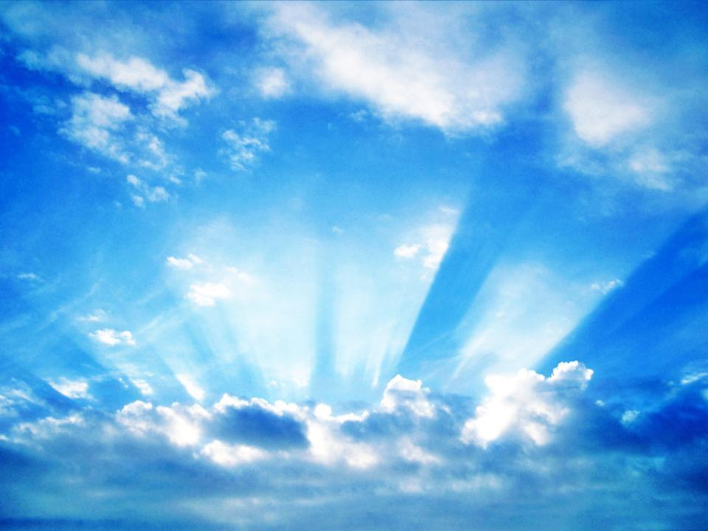
Sì, il Cielo è qui su questa terra:
Tu sei rimasto con noi
ma ci porti con Te
nella tua casa dove vivremo insieme a Te tutta l'eternità.

Slide 96
Pane del Cielo sei Tu, Gesù, via d'amore: Tu ci fai come Te.

Slide 97
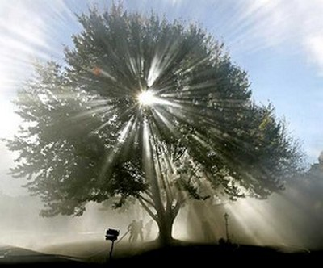
No, la morte non può
farci paura:
Tu sei rimasto con noi. E chi vive di Te
vive per sempre.
Sei Dio con noi,
sei Dio per noi, Dio in mezzo a noi

Slide 98
Pane del Cielo sei Tu, Gesù, via d'amore: Tu ci fai come Te.
I

Slide 99
No, non è rimasta
fredda la terra:
Tu sei rimasto con noi
per nutrirci di Te,
Pane di Vita;
ed infiammare col tuo amore tutta l'umanità.

Slide 100
Pane del Cielo sei Tu, Gesù, via d'amore: Tu ci fai come Te.

Slide 101
Sì, il Cielo è qui su questa terra:
Tu sei rimasto con noi
ma ci porti con Te
nella tua casa dove vivremo insieme a Te tutta l'eternità.

Slide 102
Pane del Cielo sei Tu, Gesù, via d'amore: Tu ci fai come Te.

Slide 103
No, la morte non può
farci paura:
Tu sei rimasto con noi. E chi vive di Te
vive per sempre.
Sei Dio con noi,
sei Dio per noi, Dio in mezzo a noi

Slide 104
Pane del Cielo sei Tu, Gesù, via d'amore: Tu ci fai come Te.
I

Slide 106
La potenza di questo sacramento, o Padre, ci pervada corpo e anima, perché non prevalga in noi il nostro sentimento, ma l'azione del tuo Santo Spirito. Per Cristo nostro Signore.
Amen.

Slide 107
RIUNIONI
DEI
GENITORI

Slide 108
Il Signore sia con voi.
E con il tuo spirito.
Vi benedica Dio onnipotente
Padre e Figlio e Spirito Santo.
Amen.
… : andate in pace.
Rendiamo grazie a Dio.

Slide 109
Ciao a tutti
e
Buona Domenica

Slide 110
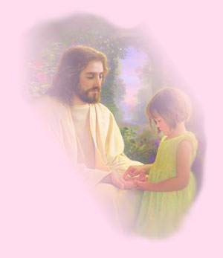
NON
SO
PROPRIO
COME
FAR

Slide 111
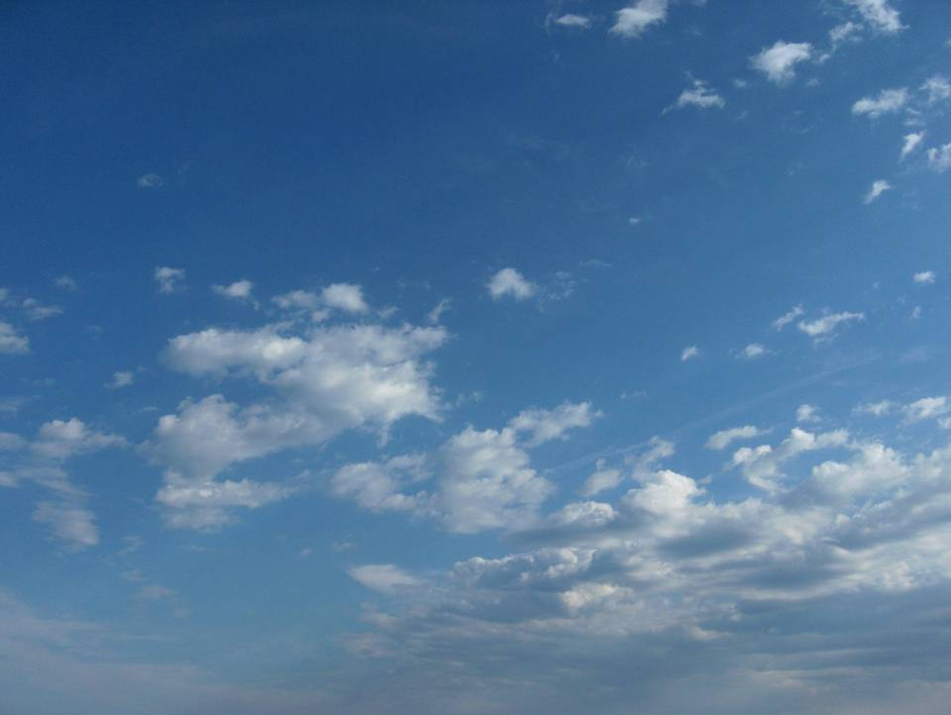
Non so proprio come far
per ringraziare il mio Signor;
mi ha dato i cieli da guardar
e tanta gioia dentro il cuor.

Slide 112
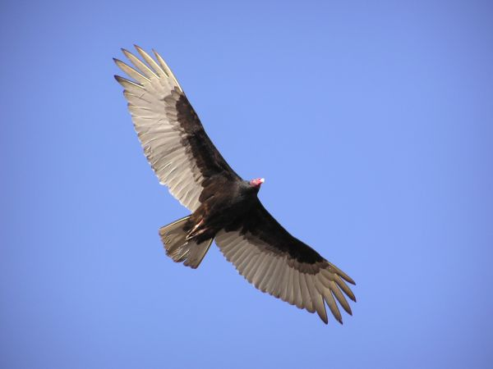
Lui ci ha dato i cieli da guardar,

Slide 113
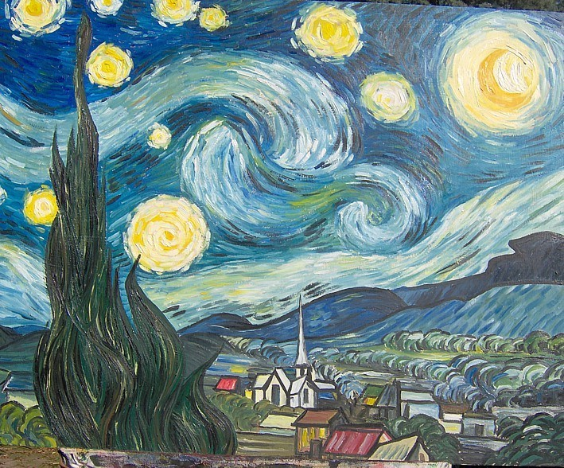
lui ci ha dato la bocca per cantar,

Slide 114
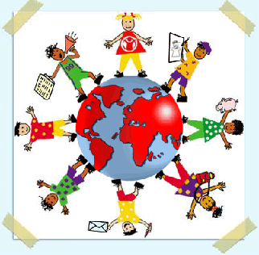
lui ci ha dato il mondo per amar,

Slide 115
e tanta gioia dentro il cuor e tanta gioia dentro il cuor.

